Slide 1

Node.js로 쉽게 시작하는 웹 개발!
Node.js를 통해 웹 개발의 세계로 들어가 보세요! 이 강력한 도구로 여러분의 아이디어를 현실로 만들 수 있습니다. 함께 Node.js의 기본을 배우고 첫 웹 애플리케이션을 만들어 봅시다.

Slide 2
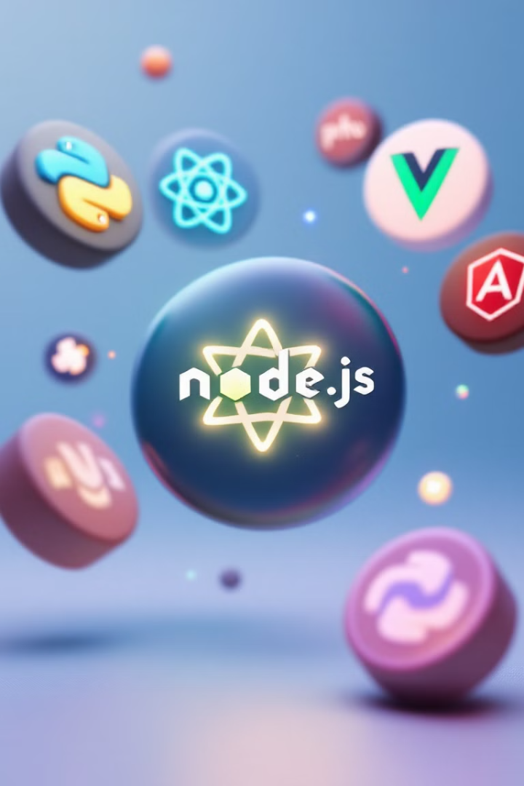
웹 개발 소개
1
서버 사이드 JavaScript
2
효율적인 개발
Node.js는 서버에서 JavaScript를 실행할 수 있게 해주는 혁신적인 플랫폼입니다.
웹 애플리케이션을 더 빠르고 효율적으로 만들 수 있어요.
3
풍부한 생태계
다양한 라이브러리와 프레임워크를 활용해 복잡한 기능도 쉽게 구현할 수 있습니다.

Slide 3
NODE.JS의 장점
높은 성능
코드 재사용
확장성
비동기 이벤트 기반 아키텍처로 빠른 처리 속도를 자랑합니다.
JavaScript를 사용해 프론트엔드와 백엔드 코드를 공유할 수 있어요.
npm을 통해 수많은 패키지를 쉽게 사용할 수 있습니다.

Slide 4

환경 설정하기
1
Node.js 설치
공식 웹사이트에서 운영체제에 맞는 Node.js 버전을 다운로드하고 설치합니다.
2
npm 확인
터미널에서 'npm -v' 명령어로 npm이 함께 설치되었는지 확인하세요.
3
프로젝트 시작
'npm init' 명령어로 새 프로젝트를 생성하고 필요한 패키지를 설치합니다.

Slide 5
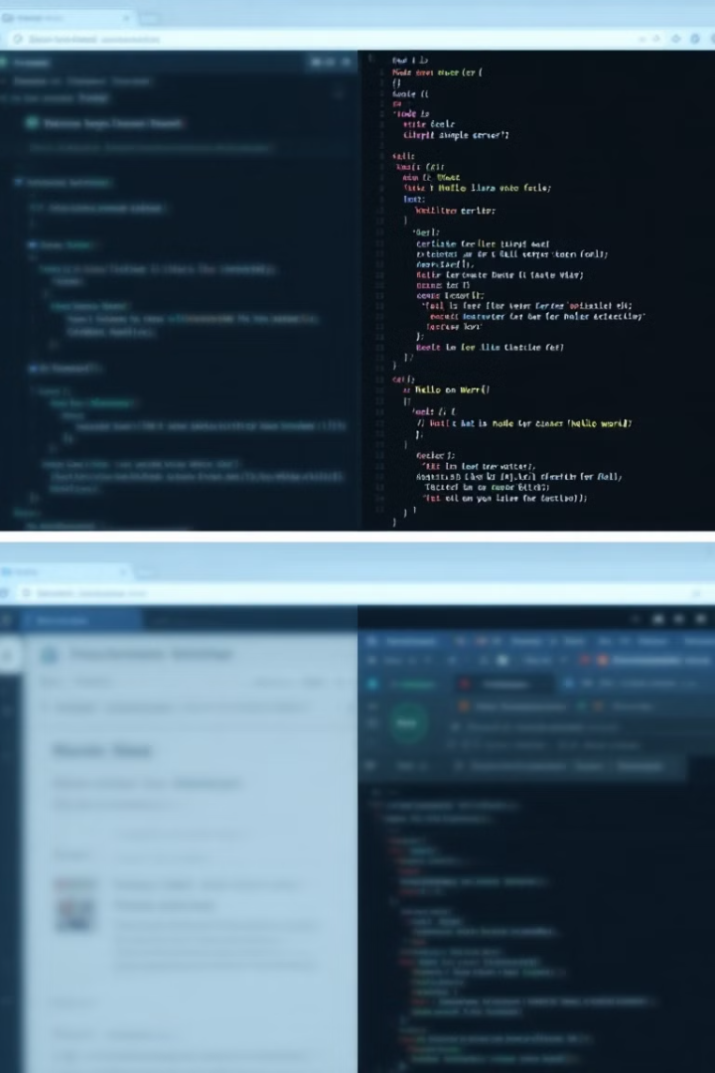
간단한 서버 만들기
http 모듈 불러오기
서버 생성
const http = require('http'); 로 http 모듈을 불러옵니다.
createServer() 메소드로 요청을 처리할 서버를 만듭니다.
포트 지정
응답 보내기
listen() 메소드로 서버가 사용할 포트 번호를 지정합니다.
res.end('Hello, World!'); 로 클라이언트에게 응답을 보냅니다.

Slide 6
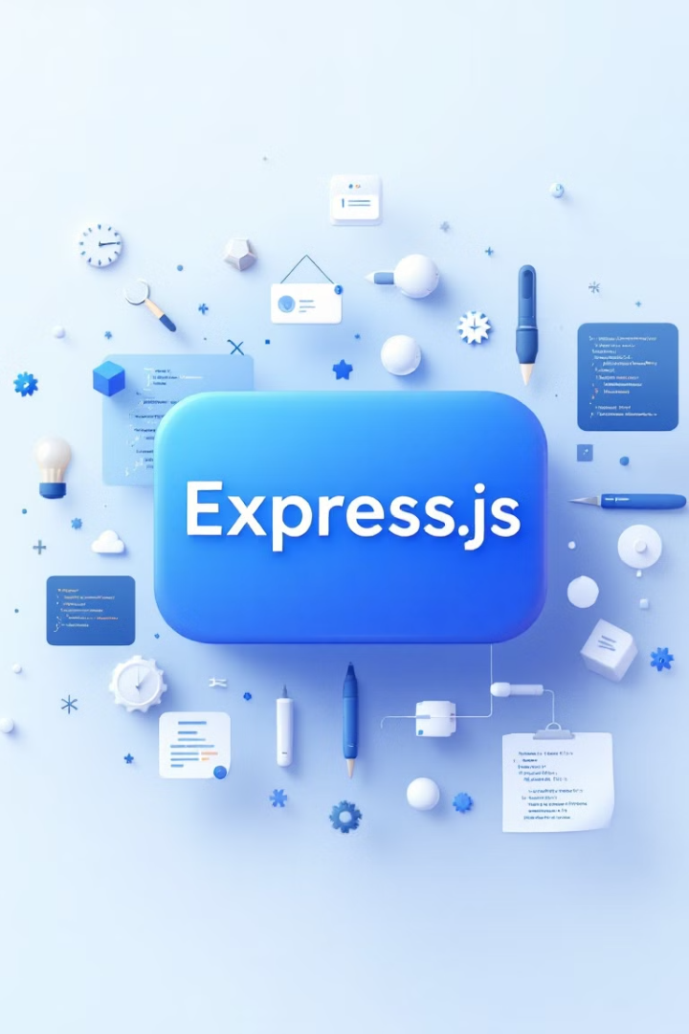



프레임워크 사용하기
Express
가장 인기 있는 Node.js 웹 프레임워크로, 라우팅과 미들웨어 관리가 쉽습니다.
Koa
Express의 개발자들이 만든 더 가벼운 프레임워크입니다.
NestJS
Angular에서 영감을 받은 구조적이고 효율적인 서버 사이드 프레임워크입니다.

Slide 7





결론
빠른 개발
JavaScript를 사용해 서버와 클라이언트 모두 빠르게 개발할 수 있습니다.
높은 성능
비동기 처리로 높은 성능과 확장성을 제공합니다.
커뮤니티 지원
큰 개발자 커뮤니티와 풍부한 생태계로 문제 해결이 쉽습니다.
시작하세요!
배운 내용을 바탕으로 Node.js로 여러분만의 웹 애플리케이션을 만들어보세요.

Slide 8

Thanks!
1
질문이 있으신가요?
2
실습해보세요
Node.js에 대해 더 알고 싶은 점이 있다면 언제든 물어보세요.
배운 내용을 바로 실습해보면 더 빠르게 익힐 수 있어요.
3
커뮤니티에 참여하세요
온라인 Node.js 커뮤니티에 참여해 다른 개발자들과 경험을 나눠보세요.

